Slide 1



Потоци
ООП
Учителски екип
Обучение за ИТ кариера
https://it-kariera.mon.bg/e-learning/

Slide 2

Съдържание
Какво са потоците?
Reader и Writer класове
Типове потоци
File, Memory, Network потоци
Crypto, Gzip потоци

Slide 3


Какво е поток?
Потоците са създадени за пренос (четене и запис) на данни
Представляват подредена последователност от байтове
Осигуряват последователен достъп до своите елементи
Трябва да се отворят преди употреба и да се затворят накрая
Има различни типове потоци за разните типове данни:
За достъп до файлове и мрежа, потоци в паметта и други
1100 1001 1001
Поток

Slide 4
Поток - пример
Length = 9
Position - текущата позиция в потока
Buffer - пази n байта от потока от текущата позиция
F i l e s a n d
46 | 69 | 6c | 65 | 73 | 20 | 61 | 6e | 64
Position
Buffer
46 | 69
6c | 65
73 | 20
61 | 6e
64

Slide 5
Reader и Writer класове
Reader и writer са класове, улесняващи работата с потоците
Има два типа потоци:
Текстово четене/запис – StreamReader / StreamWriter
Имат методи .ReadLine(), .WriteLine() (като Console.*)
Двоично четене/запис – BinaryReader / BinaryWriter
Имат методи за работа с примитивни типове – .ReadInt32(), .ReadBoolean(), WriteChar() и т.н.

Slide 6
Задача: Четене на файл
Прочетете цялото съдържание на Program.cs файла
Отпечатайте го на конзолата с номера на редове
using System;
using System.IO;
class Program
{
Line 1: using System;
Line 2: using System.IO;
Line 3:
Line 4: class Program
Line 5: {

Slide 7
Решение: Четене на файл
StreamReader reader = new StreamReader("somefile.txt");
using (reader)
{
int lineNumber = 0;
string line = reader.ReadLine();
while (line != null)
{
lineNumber++;
Console.WriteLine("Line {0}: {1}", lineNumber, line);
line = reader.ReadLine();
}
}
За затваряне на потока и освобождаване на буферите накрая

Slide 8
Задача: Запис във файл
Прочетете вашия Program.cs файл
Обърнете наобратно всеки негов ред
Запишете резултата в reversed.txt
using System.IO;
class Program
{
;OI.metsyS gnisu
margorP ssalc
{

Slide 9
Запис на текста на файл наобратно - пример
using (var reader = new StreamReader("../../Program.cs"))
{
using (var writer = new StreamWriter("../../reversed.txt"))
{
string line = reader.ReadLine();
while (line != null)
{
for (int i = line.Length - 1; i >= 0; i--)
{
writer.Write(line[i]);
}
writer.WriteLine();
line = reader.ReadLine();
}
}
}

Slide 10
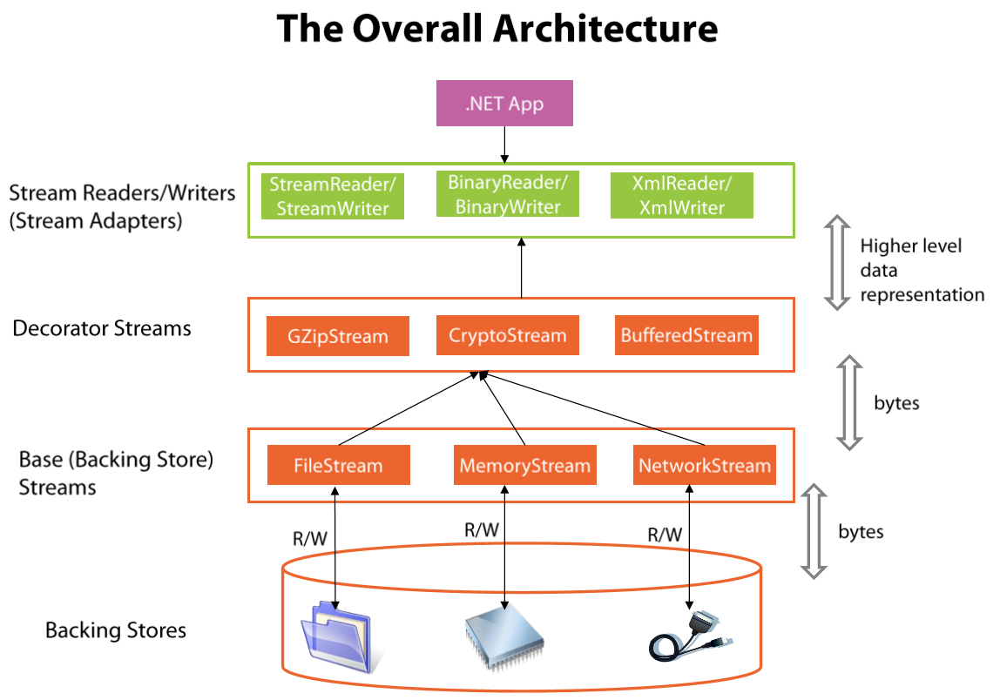
Типове потоци в .NET

Slide 11
Класът System.IO.Stream
Базовият клас за всички потоци е System.IO.Stream
Той има дефинирани методи за основните операции с потоци
Някои потоци не поддържат четене, запис или позициониране
Затова има свойства CanRead, CanWrite и CanSeek
Потоците, които поддържат позициониране имат свойства Position и Length

Slide 12
Методи на класа System.IO.Stream
int Read(byte[] buffer, int offset, int count)
Чете count байта от входящия поток, започвайки от дадена offset позиция
Връща броя прочетени байтове или 0 ако е достигнат края
Може да замръзне за неопределено време докато прочете поне 1 байт
Може да прочете по-малко от обявения брой байтове
F i l e s a n d
46 | 69 | 6c | 65 | 73 | 20 | 61 | 6e | 64

Slide 13
Методи на класа System.IO.Stream (2)
Write(byte[] buffer, int offset, int count)
Записва поредица от count байта в изходящ поток, започвайки от дадена offset позиция
Може да замръзне за неопределено време, докато изпрати всички байтове по назначение
Flush()
Изпраща вътрешно буферираните данни към тяхното назначение (устройство за съхранение на данни, за вход/изход или друго)

Slide 14
Методи на класа System.IO.Stream (3)
Close()
Извиква Flush()
Прекъсва връзката към устройството
Освобождава заетите ресурси
Seek(offset, SeekOrigin) – премества позицията (ако това се поддържа като операция) с определено отместване спрямо началото, края или текущата позиция

Slide 15
Класът FileStream
Наследява класът Stream и всичките му методи и свойства
Поддържа четене, запис, позициониране и т.н.
FileMode – режим на отваряне
Open, Append, Create, CreateNew, OpenOrCreate, Truncate
FileAccess – режим на работа с файла: Read, Write, ReadWrite
FileShare – права за достъп за другите потребители докато файлът е отворен: None, Read, Write, ReadWrite
FileStream fs = new FileStream(string fileName, FileMode
[,FileAccess [, FileShare]]);
Опционални параметри

Slide 16
Запис на текст във файл – пример
string text = "Кирилица";
var fileStream = new FileStream("../../log.txt",
FileMode.Create);
try
{
byte[] bytes = Encoding.UTF8.GetBytes(text);
fileStream.Write(bytes, 0, bytes.Length);
}
finally
{
fileStream.Close();
}
try-finally гарантира, че потокът винаги ще се затвори
Encoding.UTF8.GetBytes() връща прилежащите байтове за символите в текста

Slide 17
Копиране на файл – пример
using (var source = new FileStream(SheepImagePath, FileMode.Open))
{
using (var destination =
new FileStream(DestinationPath, FileMode.Create))
{
while (true)
{
int readBytes = source.Read(buffer, 0, buffer.Length);
if (readBytes == 0)
break;
destination.Write(buffer, 0, readBytes);
}
}
}
using автоматично затваря потока

Slide 18
Четене на низ в паметта – пример
string text = "In-memory text.";
byte[] bytes = Encoding.UTF8.GetBytes(text);
using (var memoryStream = new MemoryStream(bytes))
{
while (true)
{
int readByte = memoryStream.ReadByte();
if (readByte == -1)
break;
Console.WriteLine((char) readByte);
}
}

Slide 19
Прост уеб сървър – пример
var tcpListener = new TcpListener(IPAddress.Any, PortNumber);
tcpListener.Start();
Console.WriteLine("Listening on port {0}...", PortNumber);
while (true)
{
using (NetworkStream stream = tcpListener.AcceptTcpClient().GetStream())
{
byte[] request = new byte[4096];
stream.Read(request, 0, 4096);
Console.WriteLine(Encoding.UTF8.GetString(request));
string html = string.Format("<html><body><h1>{0}", DateTime.Now) + " Welcome to my awesome site!</h1></body></html>";
byte[] htmlBytes = Encoding.UTF8.GetBytes(html);
stream.Write(htmlBytes, 0, htmlBytes.Length);
}
}
Получава потока
Чете заявката
Записва отговора

Slide 20
Класът BufferedStream
Буферира данните и така увеличава производителността
Прочитане на дори 1 байт води до прочитане на още килобайти в аванс
Потокът ги пази във вътрешен буфер
Следващото четене връща данни от вътрешния буфер
Много бърза операция
Записаните данни се съхраняват във вътрешния буфер
Това е много бърза операция
Когато буферът се препълни:
Се извиква Flush() и данните се изпращат по назначение

Slide 21

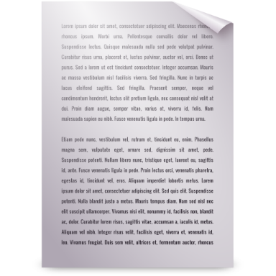


Други потоци
.NET поддържа и други специални потоци
Те работят като обичайните, но предоставят още функции
CryptoStream криптира при запис и декриптира при четене
GzipStream компресира и разкомпресира данните
PipedStream е за четене/запис на данни към няколко процеса
Входящ поток
Изходящ поток

Slide 22

Обобщение
Потоците са подредени поредици от байтове
Използват се за входно/изходни операции
Могат да са за четене, за запис или и за двете
Може да са с различна природа – файл, мрежа, памет, устройство и т.н.
Reader и writer класовете улесняват работата с потоците чрез предоставяне на допълнителна функционалност (например четене на цели редове)
Винаги затваряйте потоците чрез using(…) или try-finally

Slide 23
Потоци
https://it-kariera.mon.bg/e-learning/

Slide 24

Лиценз
Настоящият курс (слайдове, примери, видео, задачи и др.) се разпространяват под свободен лиценз "Creative Commons Attribution-NonCommercial-ShareAlike 4.0 International"
Благодарности: настоящият материал може да съдържа части от следните източници
Книга "Основи на програмирането със C#" от Светлин Наков и колектив с лиценз CC-BY-SA

